Slide 1
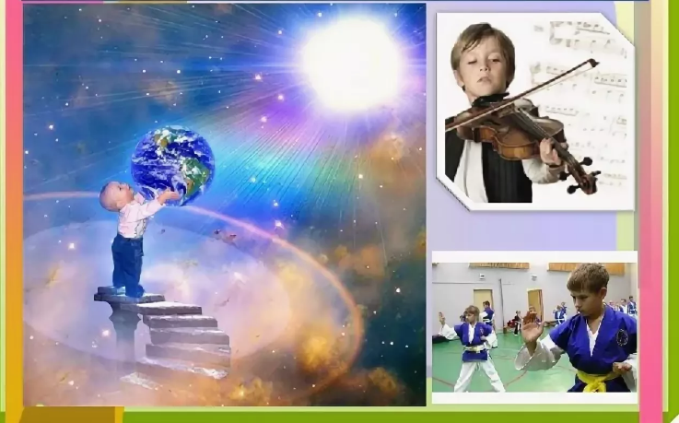
ПОТРЕБНОСТИ И СПОСОБНОСТИ
ЧЕЛОВЕКА

Slide 2
Что такое потребности?
Словарь, стр.157.
ПОТРЕБНОСТЬ – осознаваемая человеком нужда в том, что необходимо для поддержания организма и развития личности
- Какие бывают потребности?
- Как возникают потребности?
- Бывает ли много потребностей?
Стр.33

Slide 3


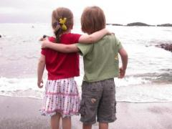

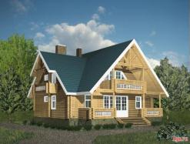

Пирамида
потребностей

Slide 4

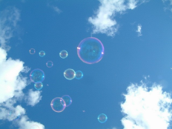
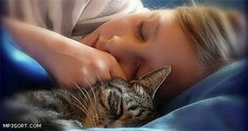
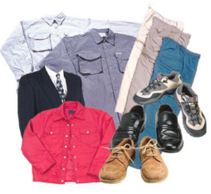
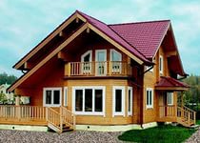
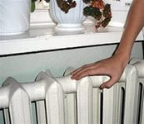
Виды потребностей
БИОЛОГИЧЕСКИЕ: еда, вода, воздух, тепло, сон

Slide 5



Виды потребностей
Социальные: общение, труд
Возникают только в обществе,
и носят индивидуальный характер.

Slide 6
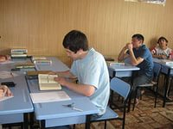
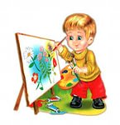
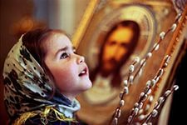
Виды потребностей.
Духовные: стремление к знанию, творчество, религия
Стремление
к знанию
Направлены на самосовершенствование человека.

Slide 7
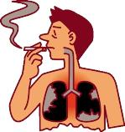

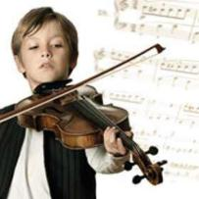
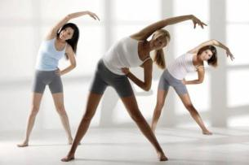

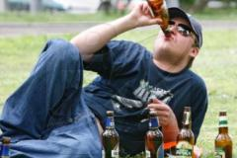
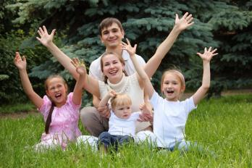


Потребности
подлинные
мнимые

Slide 8
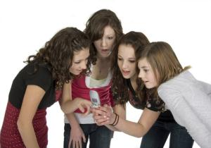

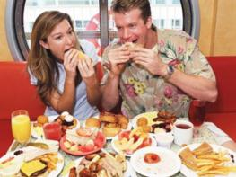
ПОДОБРАТЬ К ИЗОБРАЖЕНИЯМ НАЗВАНИЯ ПОТРЕБНОСТЕЙ
социальные
духовные
биологические
1
2
3

Slide 9
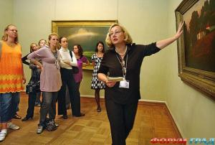
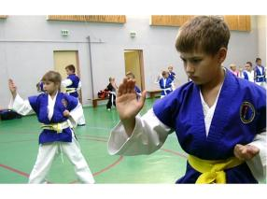
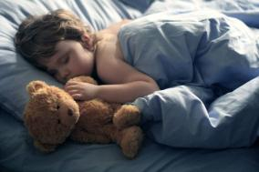
ПОДОБРАТЬ К ИЗОБРАЖЕНИЯМ НАЗВАНИЯ ПОТРЕБНОСТЕЙ
социальные
духовные
биологические
1
2
3

Slide 10
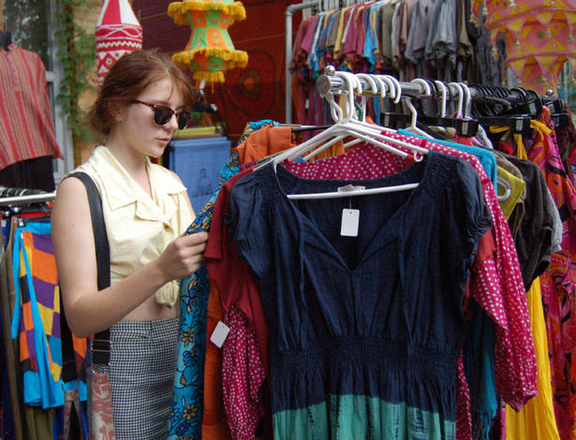
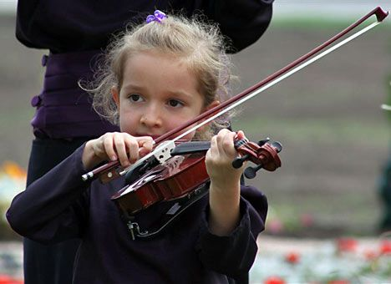
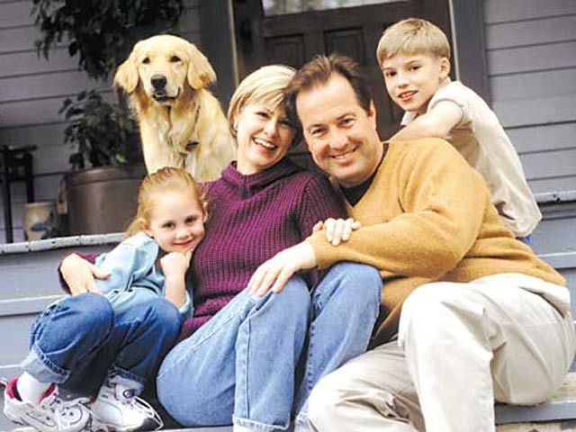
ПОДОБРАТЬ К ИЗОБРАЖЕНИЯМ НАЗВАНИЯ ПОТРЕБНОСТЕЙ
социальные
духовные
биологические
1
2
3

Slide 11
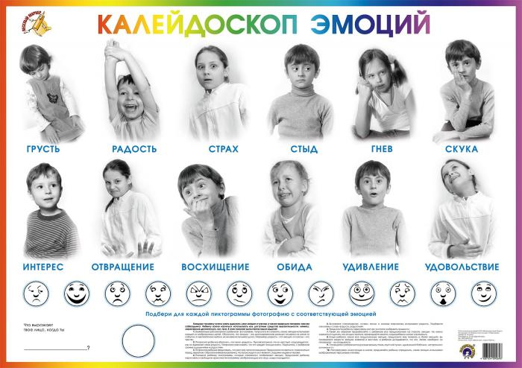

Slide 12
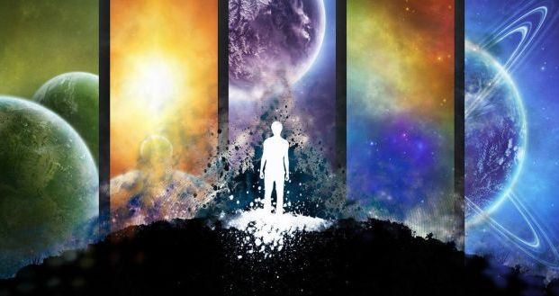
Вывод
Чувство порождает мысль, мысль будоражит чувства. Чувства и мысли влияют на поступки человека.

